Slide 1

Русский язык
Парные согласные.
Закрепление.
3 класс.

Slide 2

Парные Согласные
Безударные гласные
Подобрать проверочное слово:
1) Изменить форму слова
2) Подобрать однокоренное слово
После парной согласной должен стоять гласный или непарные звонкие согласный
Безударная
гласная
должна стать
ударной

Slide 3
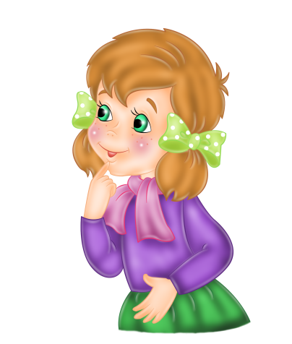
ги…кий, ро…кий, кре…кий, ло…кий

Slide 4
Орфограмма
«Парные согласные в корне слова»
1.) В конце слова.
2.) В середине слова перед глухой.

Slide 5
Оцените себя
Умею хорошо проверять парные согласные
Понял тему, но немного ошибаюсь, надо потренироваться
Не понял тему, не запомнил

